Slide 1
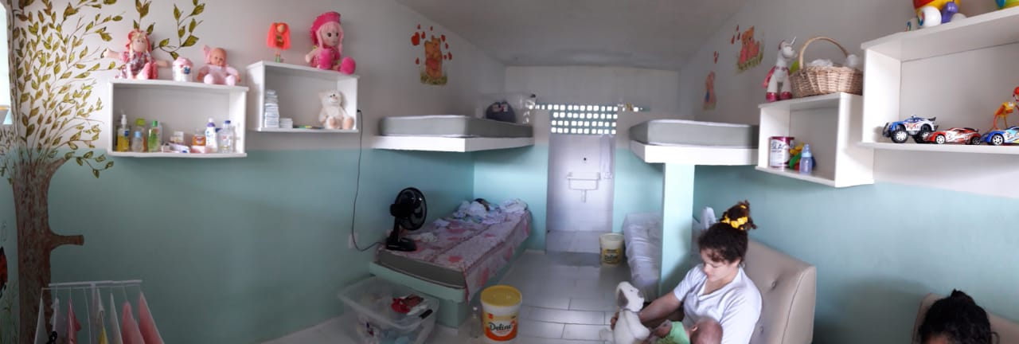
Panorama do Aprisionamento de Mulheres que são Mães no Brasil

Slide 2
Encarceramento feminino no Brasil

Slide 3
INFOPEN MULHERES 2016
4ª posição de encarceramento feminino no mundo (em números absolutos);
45% das presas são provisórias, correspondendo a um total de 19.223 mil mulheres;
o aumento da população carcerária feminina foi de 656%, enquanto a média de crescimento masculino foi de 293%;
50% têm entre 18 e 29 anos;
62% são negras;
50% não tinham concluído o ensino fundamental;
25% do total de mulheres presas estão envolvidas em atividades educacionais;
24% das mulheres encarceradas se encontravam envolvidas em atividades laborais; e
74% são mães e as principais (ou às vezes únicas) responsáveis pelo cuidado dos filhos (as) e, em muitos casos, chefes de família.

Slide 5
Política Nacional de Atenção Integral às Mulheres em Situação de Privação de Liberdade e Egressas do Sistema Penal (PNAMPE)
criação e reformulação de banco de dados em âmbito estadual e nacional de informações penitenciárias com recorte de gênero;
incentivo aos órgãos estaduais de administração penitenciária para que promovam a efetivação dos direitos fundamentais, contemplando: assistência material, acesso à saúde, acesso à educação, acesso à assistência jurídica, assistência religiosa, acesso à atividade laboral, acesso a atendimento psicossocial, atenção específica à maternidade, respeito à dignidade no ato de revista, tratamento adequado às presas estrangeiras e ações voltadas às presas provisórias;
garantia de estrutura física de estabelecimentos penais adequados à dignidade da mulher em situação de prisão (melhoria da estrutura física e aparelhamento);

Slide 6
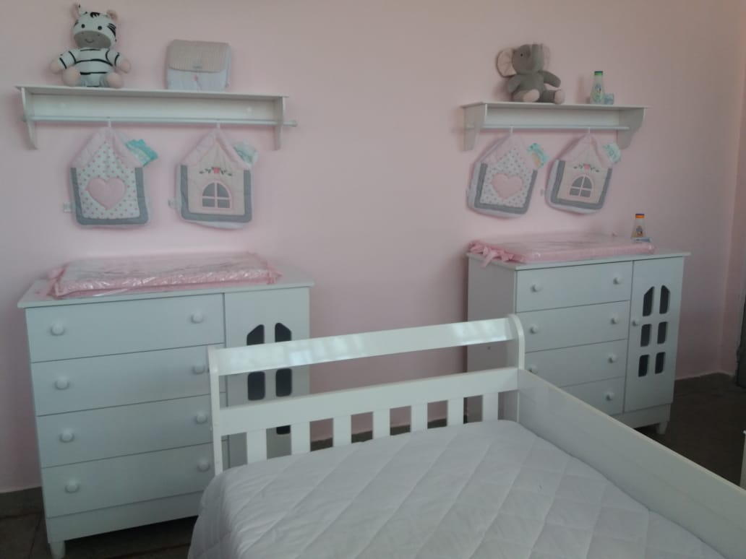
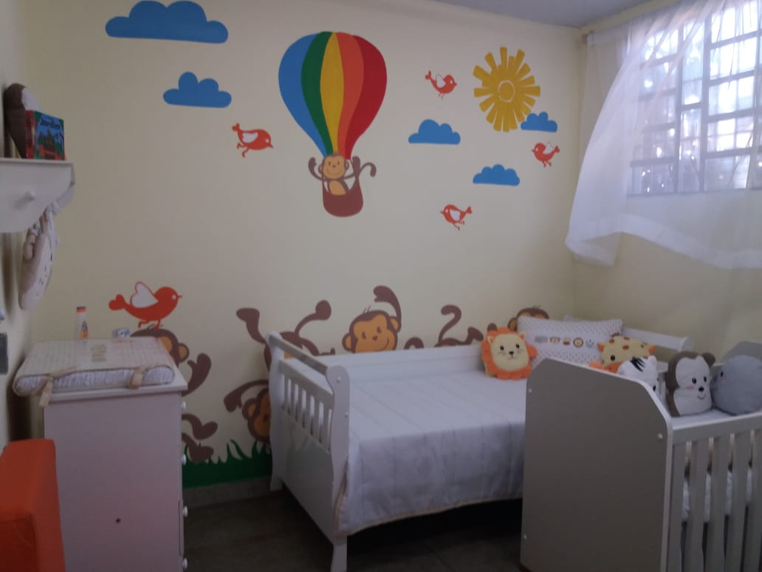
Planos Estaduais de Atenção às Mulheres Presas
- 24 unidades da federação possuem planos estaduais (exceto MT, PA e PR)
- 7 eixos (Gestão, Articulação Interinstitucional e Controle Social, Promoção da Cidadania, Sistema de Justiça, Maternidade e Infância, Modernização do Sistema Prisional, Formação e Capacitação de Servidores)
Espírito Santo

Slide 7
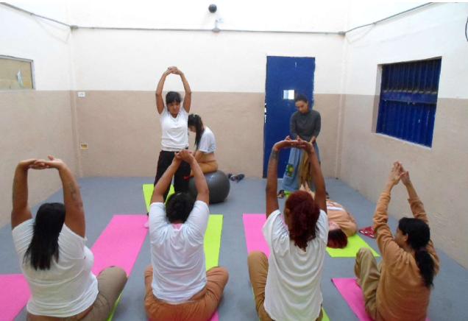
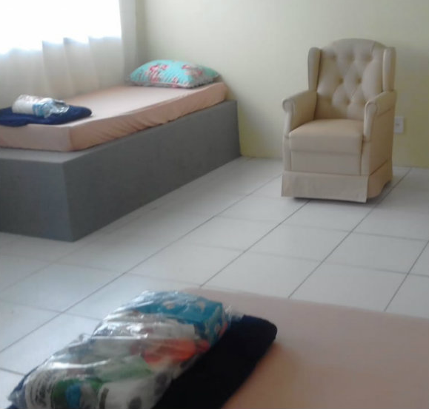
Gestantes
CDP FEMININO DE FRANCO DA ROCHA/SP
PRESÍDIO FEMININO DE CHAPECÓ/SC

Slide 8
Lactantes / parturientes
Mato Grosso do Sul

Slide 9
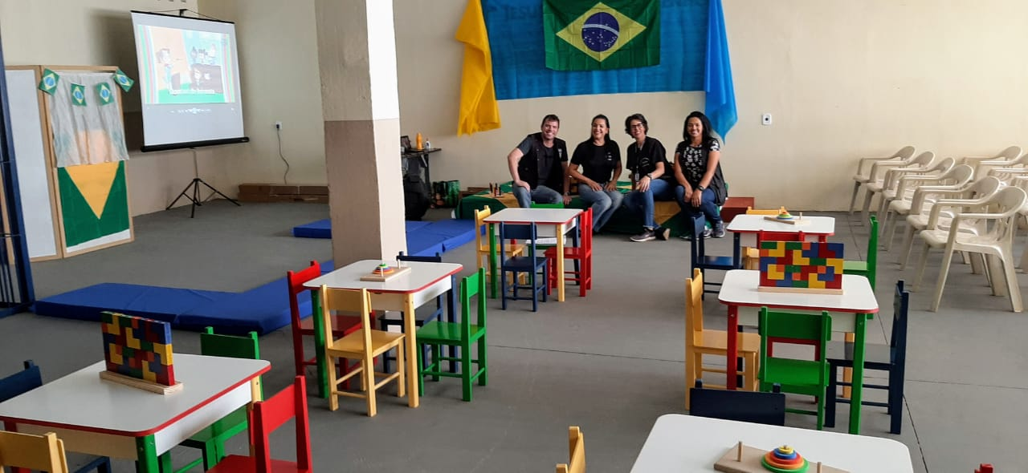
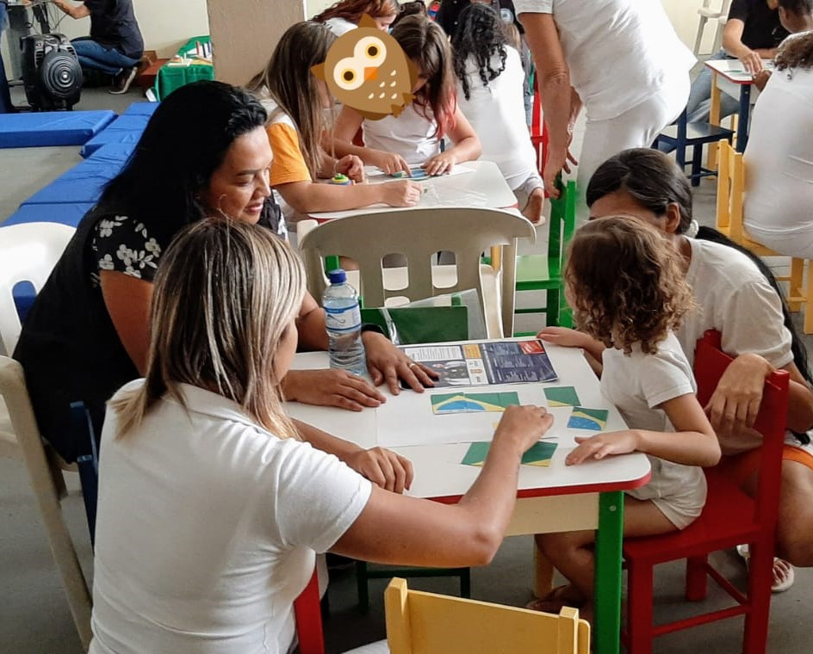
Visitantes
Distrito Federal
Distrito Federal
Amapá

Slide 10
Brinquedoteca

Slide 11
Brinquedoteca

Slide 12
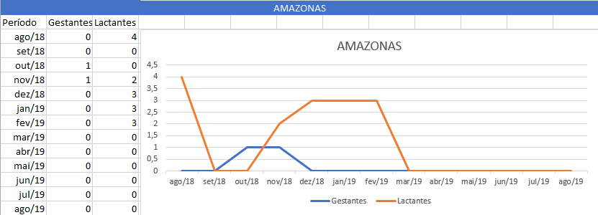
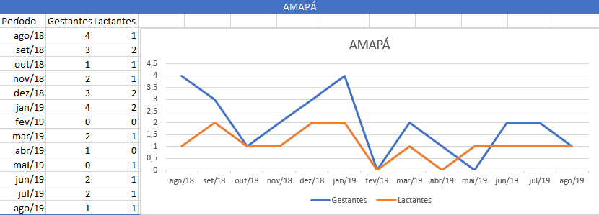
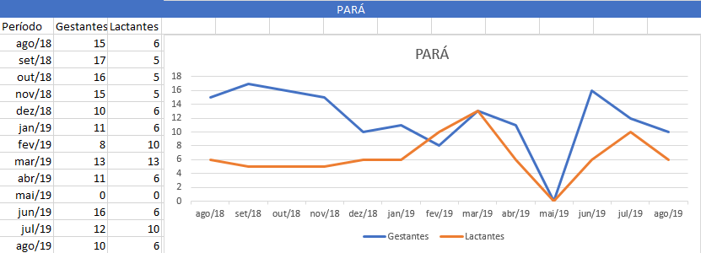
GESTANTES E LACTANTES - NORTE

Slide 13
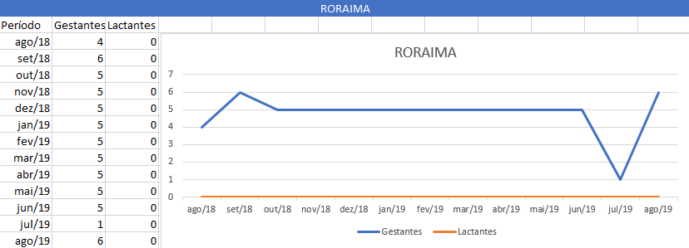
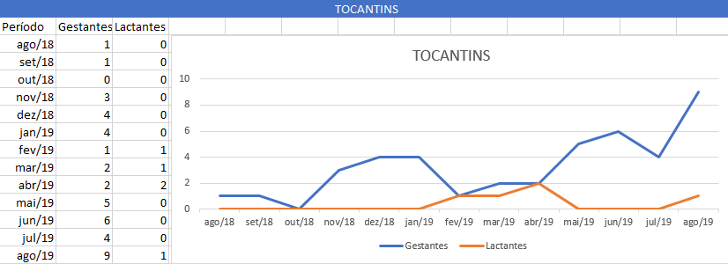
GESTANTES E LACTANTES - NORTE

Slide 16
BRASIL

Slide 17
BRASIL

Slide 18
Boas práticas
CE – 1 pediatra para média de 14 crianças;
AC – prisão domiciliar já no período gestacional;
SC – unidades construídas pensando em mulheres;
RJ – unidade materno infantil referência nacional;
GO – Programa Amparando Filhos; e
ES – investimento em espaço materno-infantil

Slide 19
Obrigado!
Divisão de Atenção às Mulheres e Grupos Específicos
Coordenação-Geral de Cidadania e Alternativas Penais
Diretoria de Políticas Penitenciárias
Departamento Penitenciário Nacional
Brasília, 20 de Setembro de 2019

